Slide 1
ЗВІТ про роботу наукового гуртка «Entomologist» за 2021-2022 н.р.
Керівник наукового гуртка :
Яковлєв Р.В.
Староста наукового гуртка:
Логвиненко О.С

Slide 2
Наукова спрямованість гуртка: діяльність наукового гуртка спрямована на ознайомлення із сучасною класифікацією комах та їх положенням у системі живої природи, роль комах в природі та їх значення у житті людини. Одним із найголовніших завдань гуртка є вивчення та ознайомлення з морфологією комах, здійснення їх систематизації та оформлення ентомологічної колекції.

Slide 3
Заходи проведені гуртком.

Slide 4
Протягом 2021-2022 н.р. проведено 15 онлайн-засідань гуртка.

Slide 5
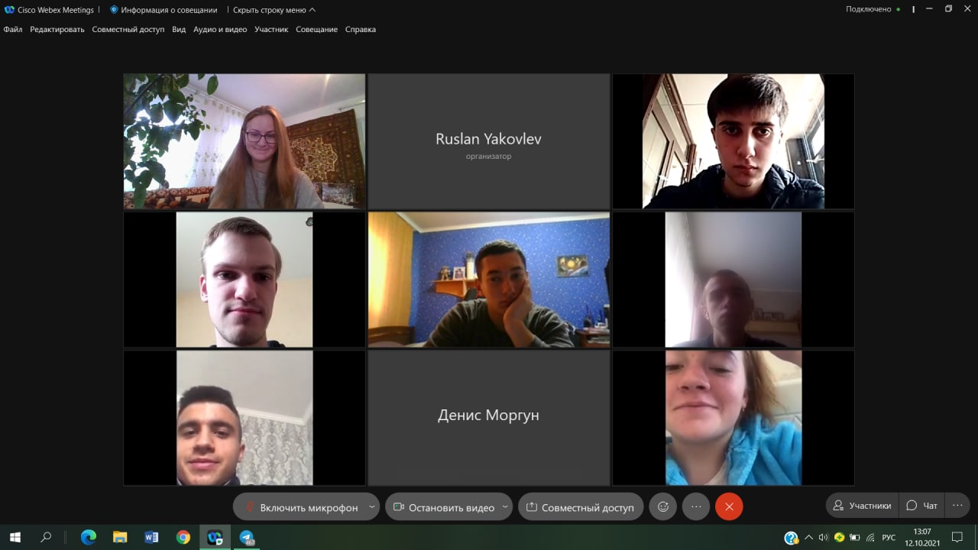

Slide 6
Під час очного відвідування гуртка, студенти були ознайомленні з сучасною морфологією визначення комах та їх положенням у системі живої природи.

Slide 7
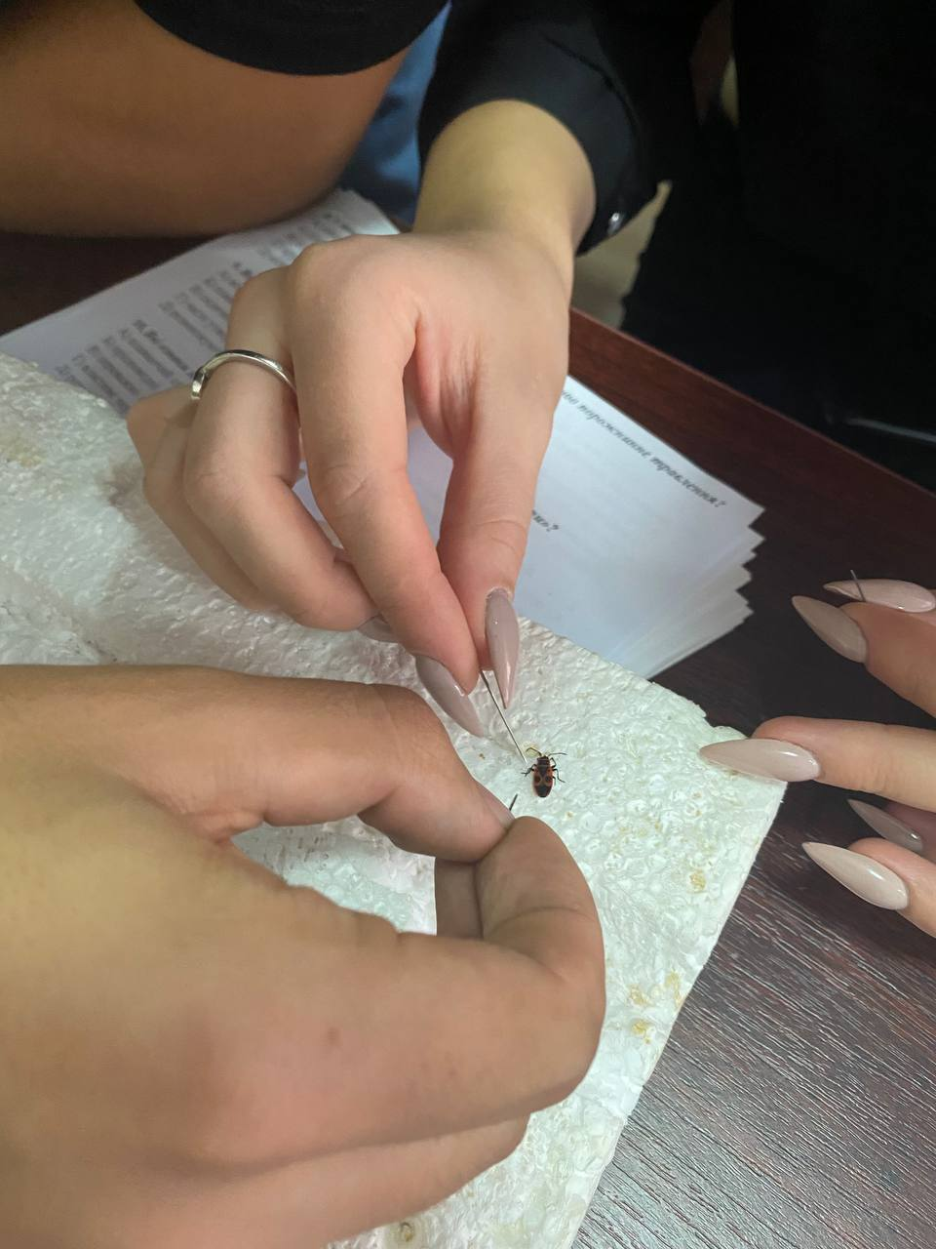

Slide 8
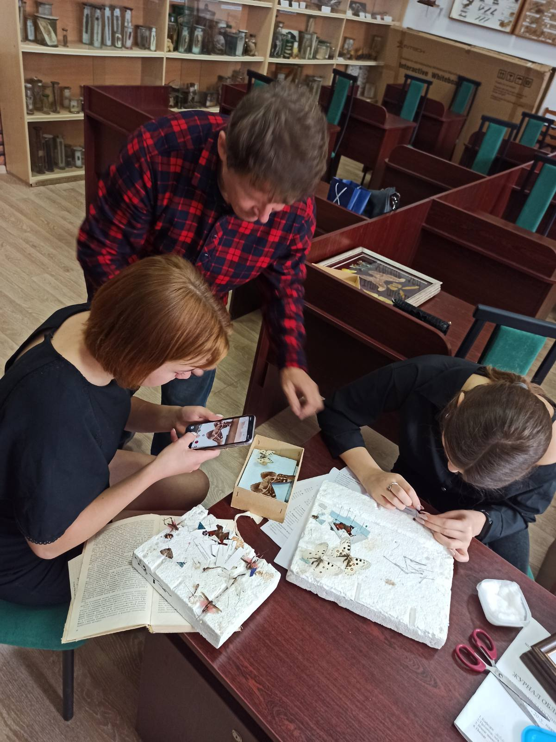

Slide 9
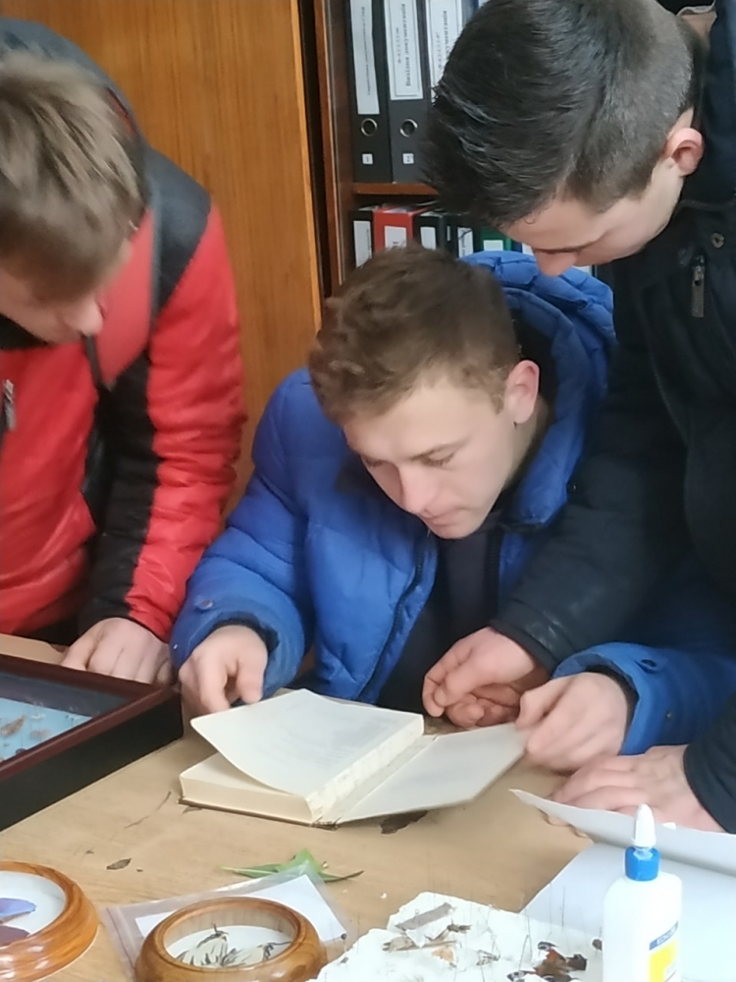

Slide 10
Під час дистанційного навчання 1 семестру, юні ентомологісти збирали комах, щоб під час очного навчання могли самостійно сформувати ентомологічну колекцію.

Slide 11
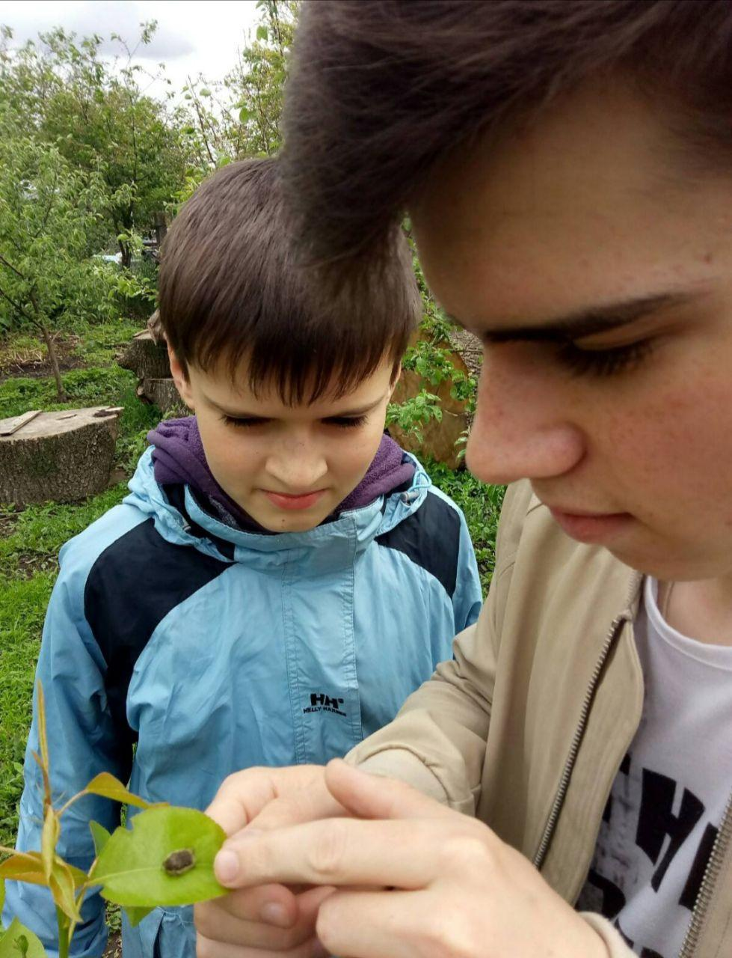

Slide 13
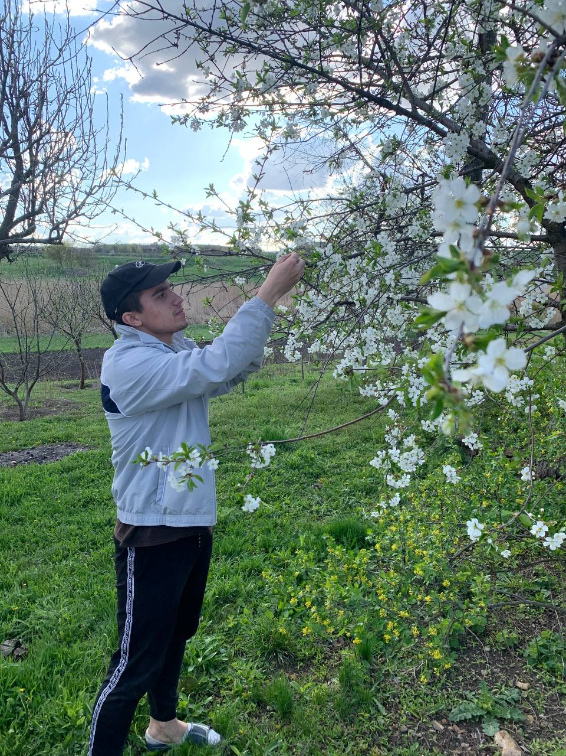

Slide 14
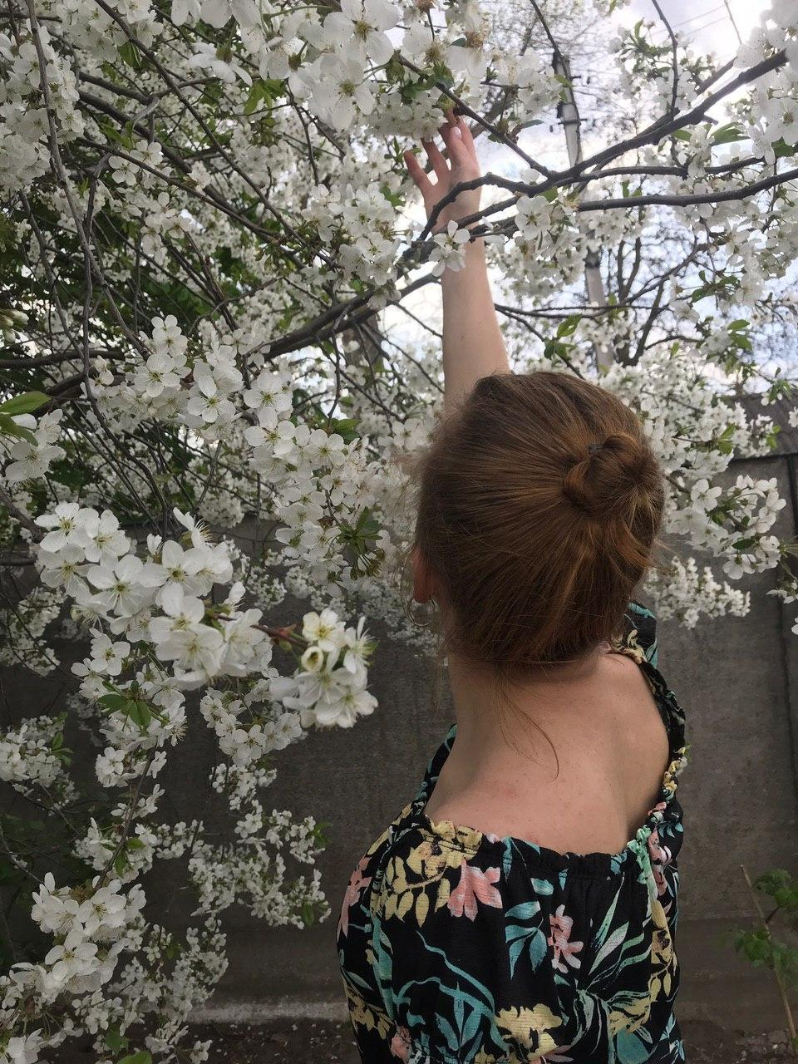

Slide 15
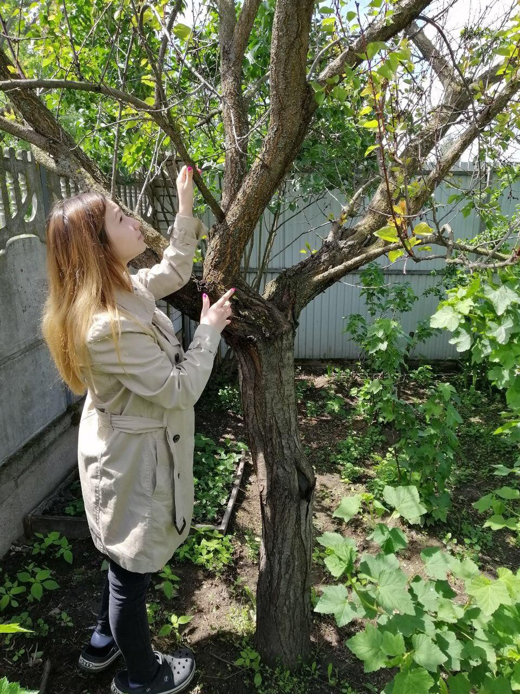

Slide 16
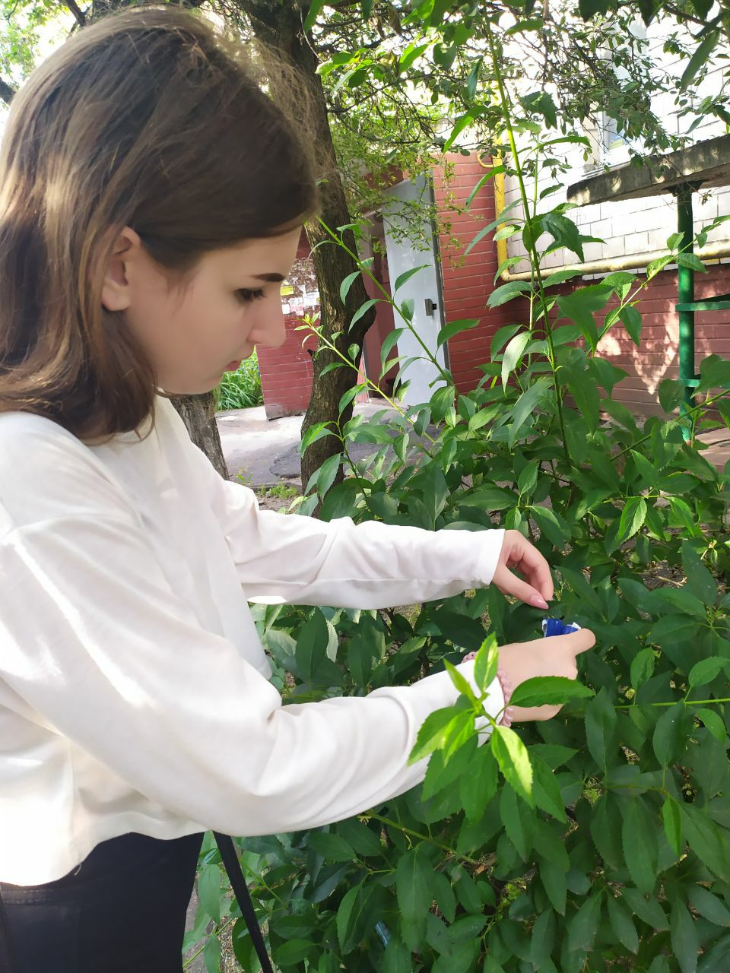

Slide 17
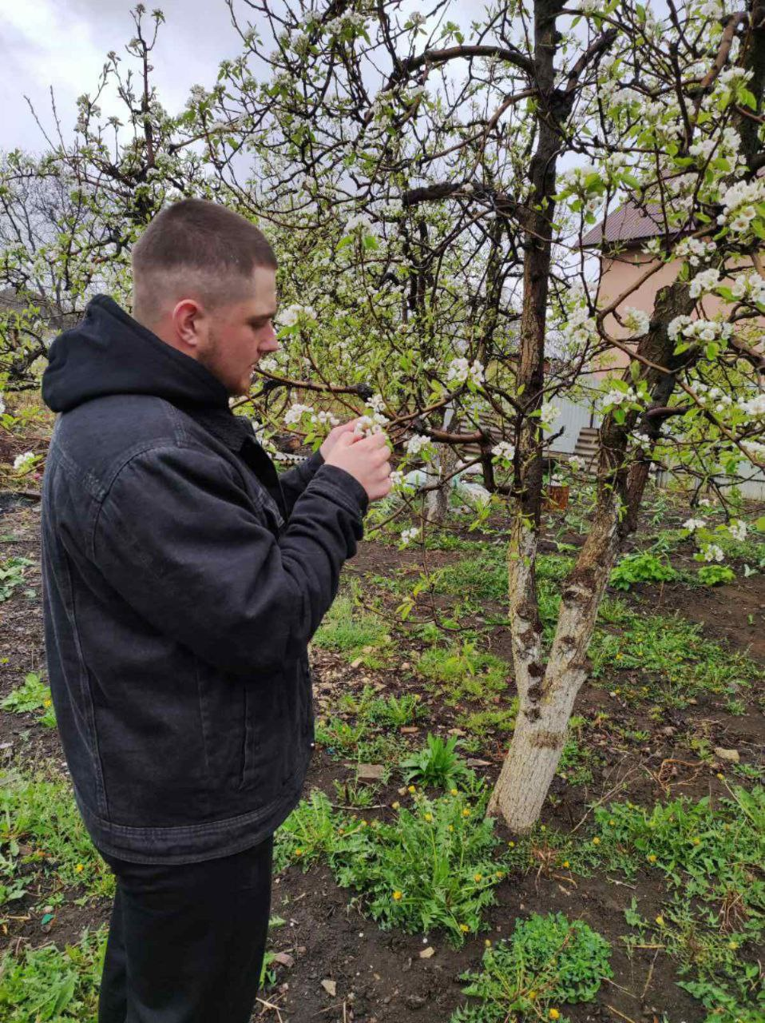

Slide 18
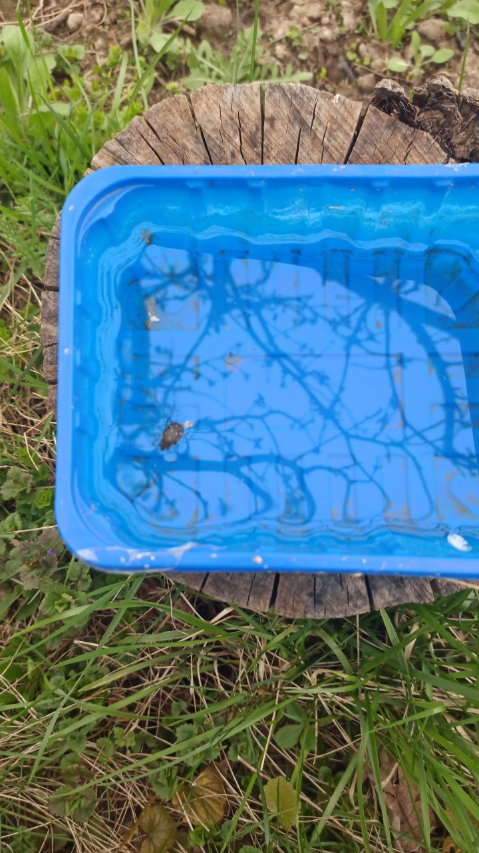
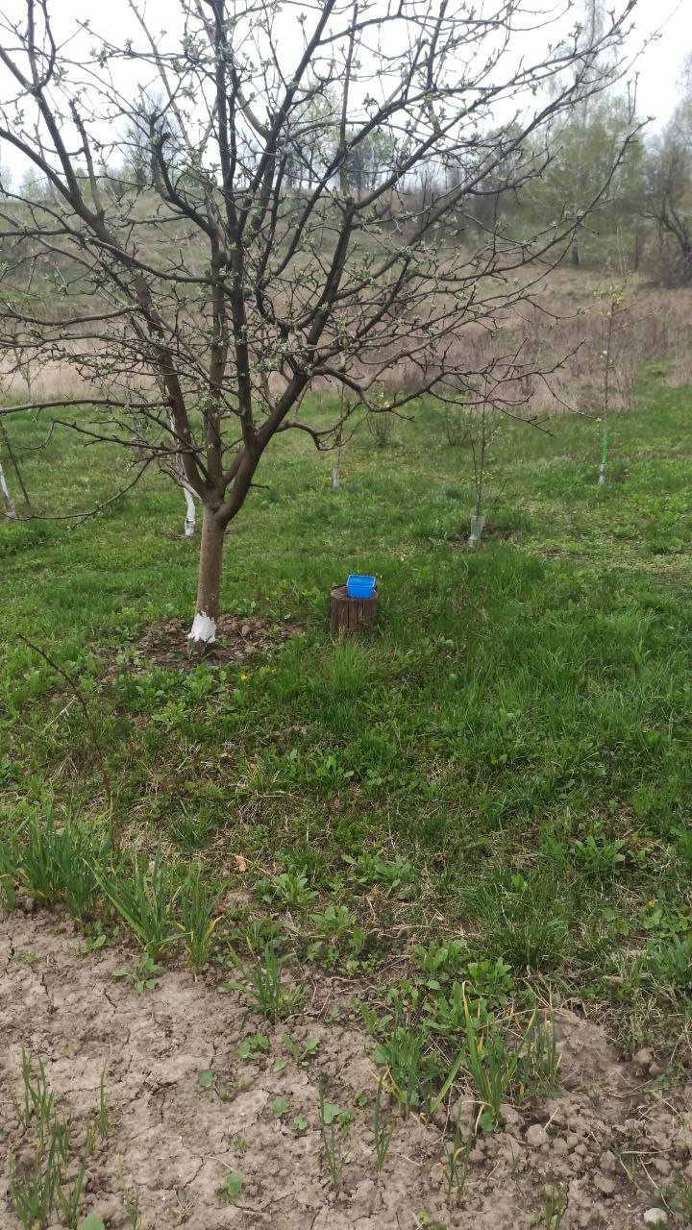

Slide 19
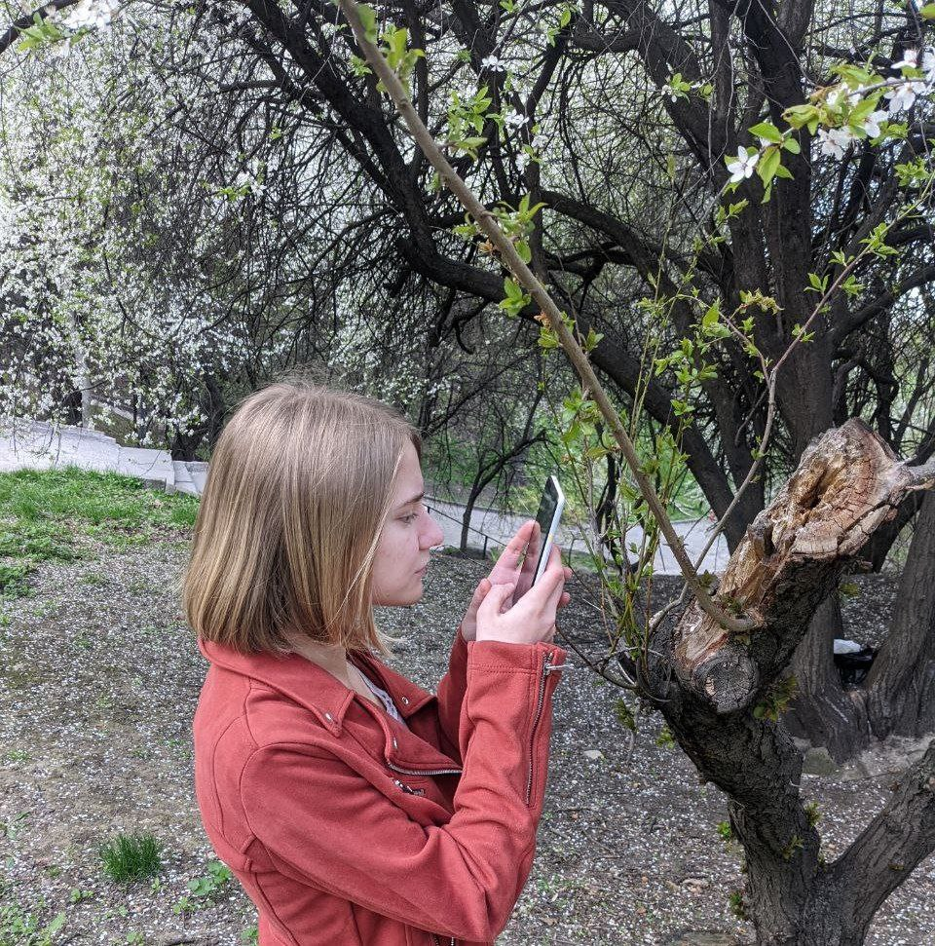

Slide 20
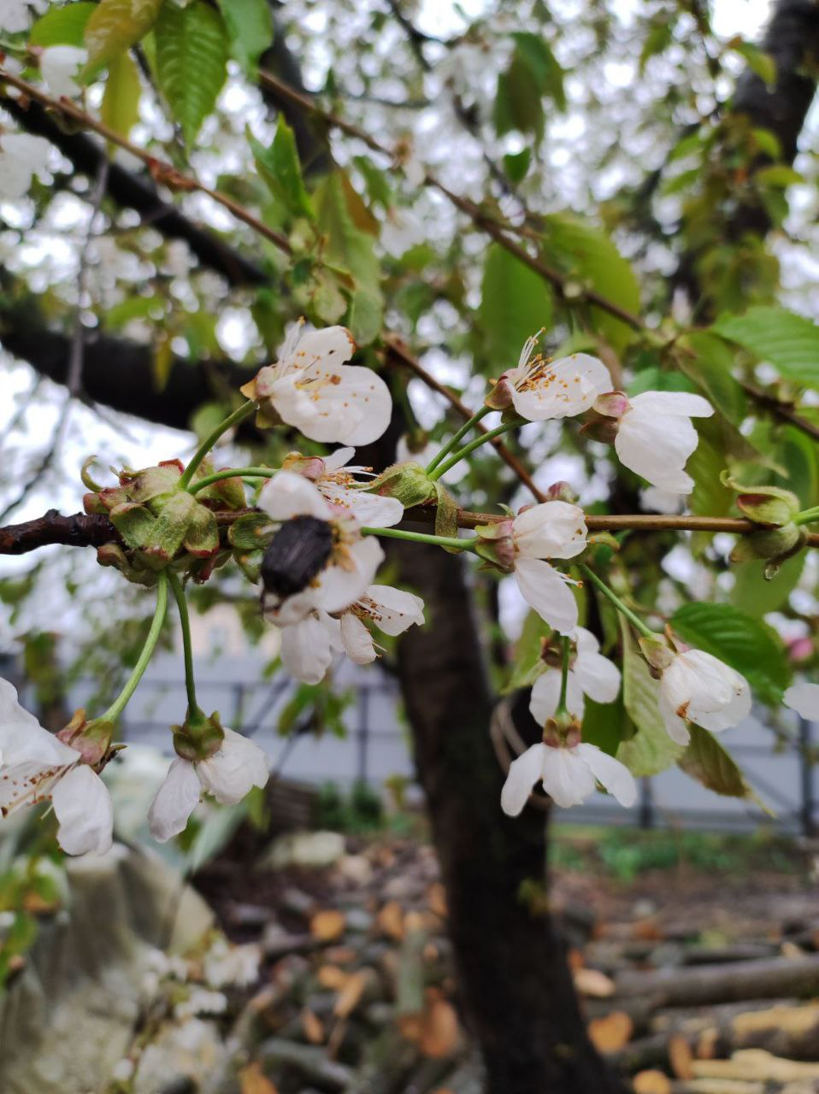

Slide 21
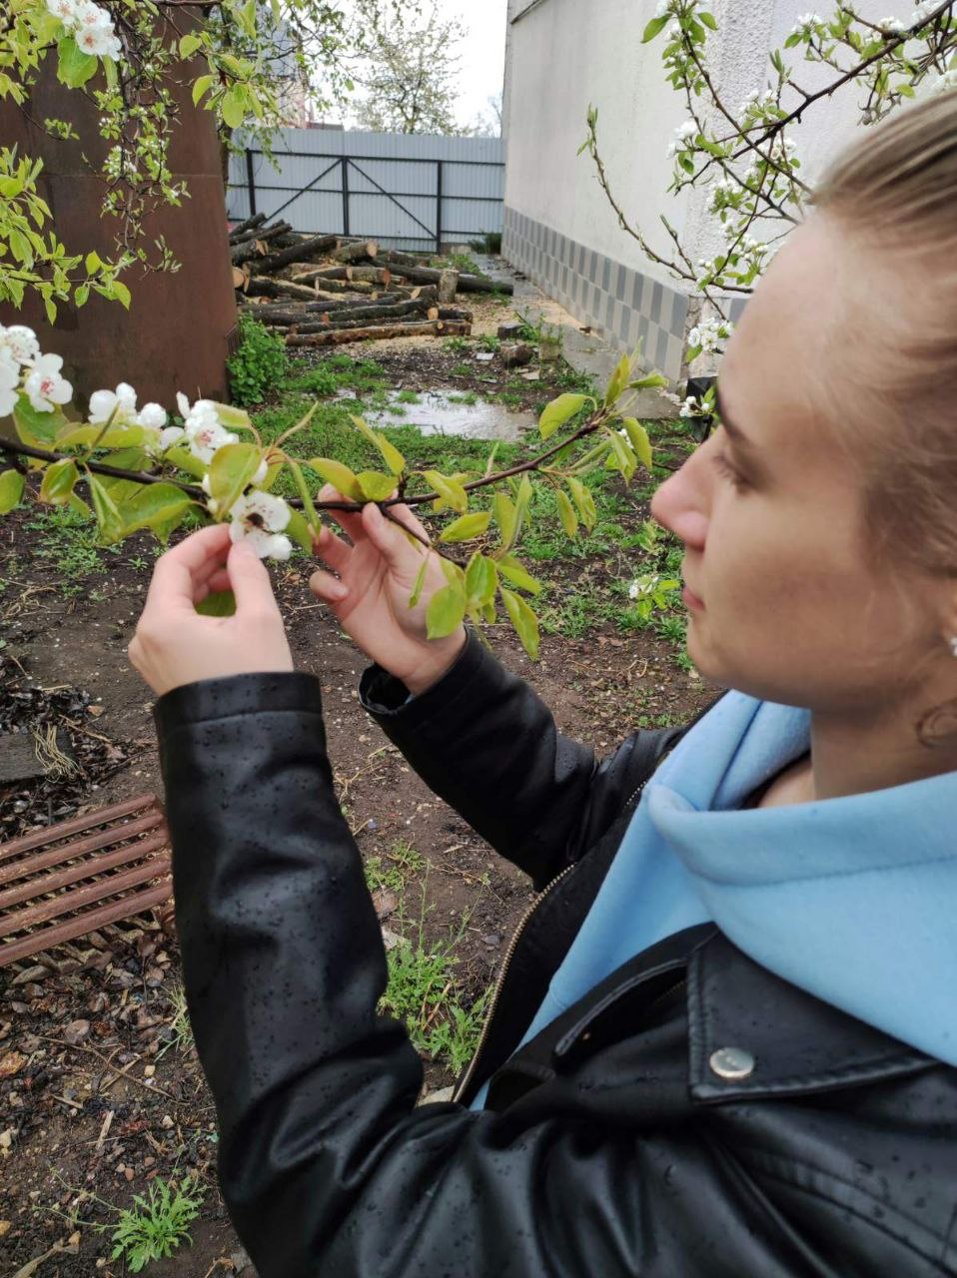

Slide 22
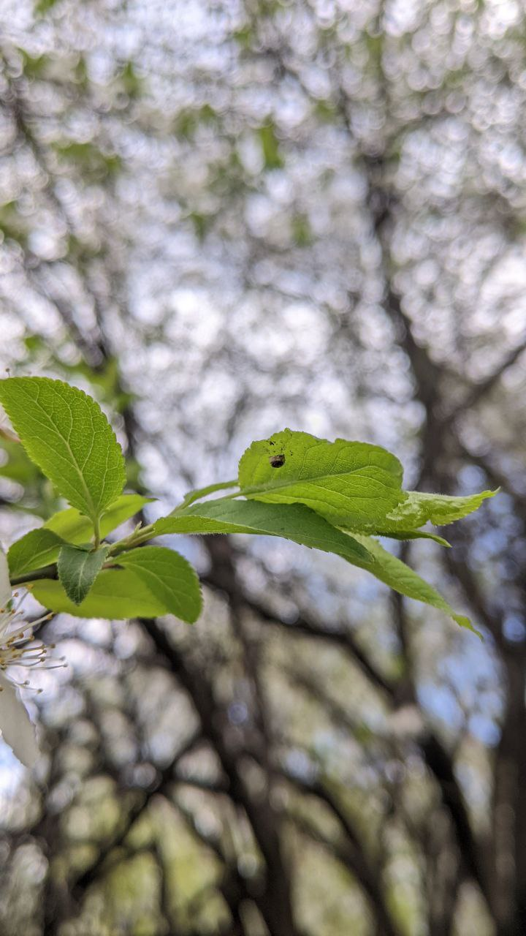
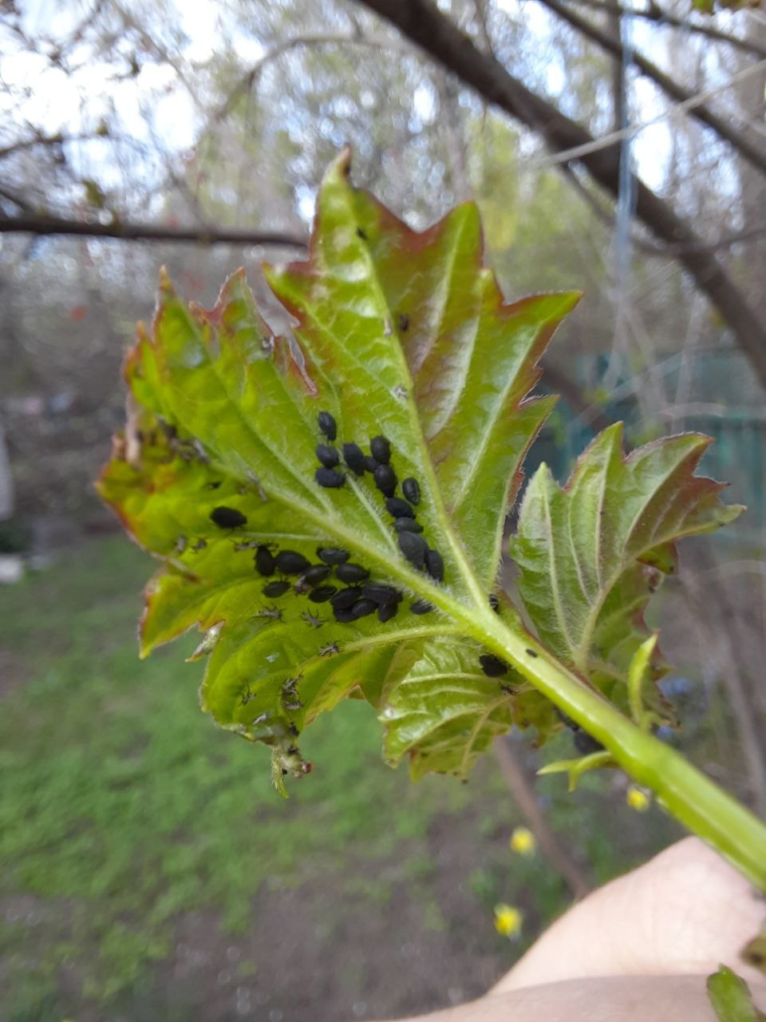

Slide 23
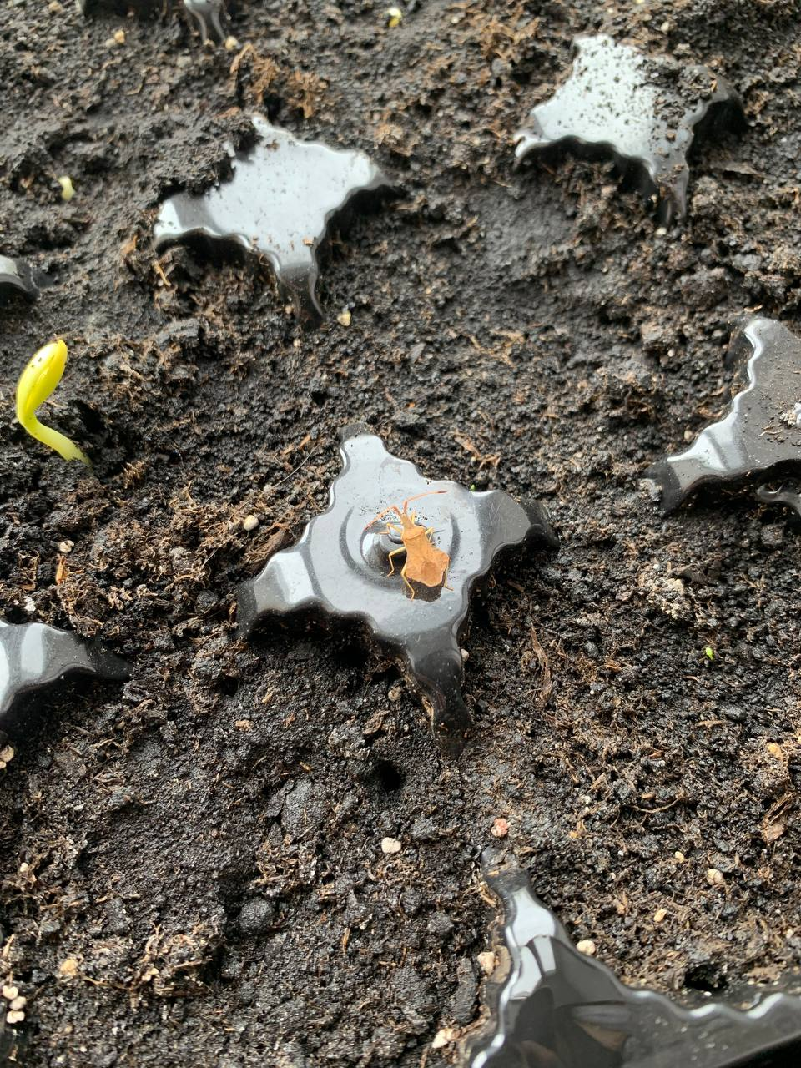

Slide 24
Було організовано перегляд науково-популярного фільму про дивовижний світ комах, цікаві факти та задачі ентомології. Після фільму проведено його обговорення.

Slide 25
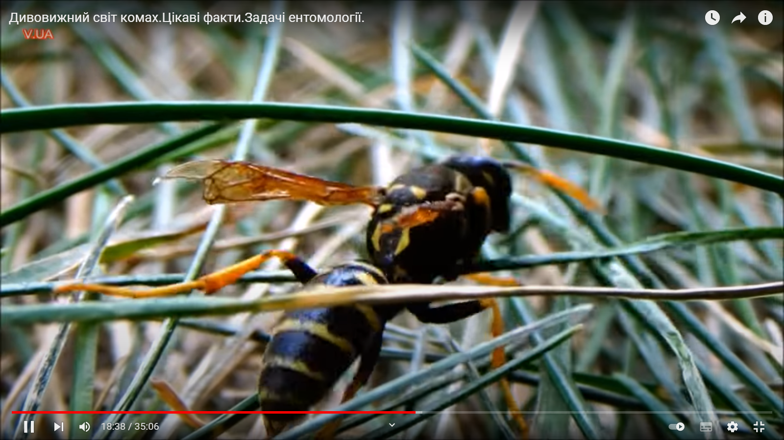

Slide 26
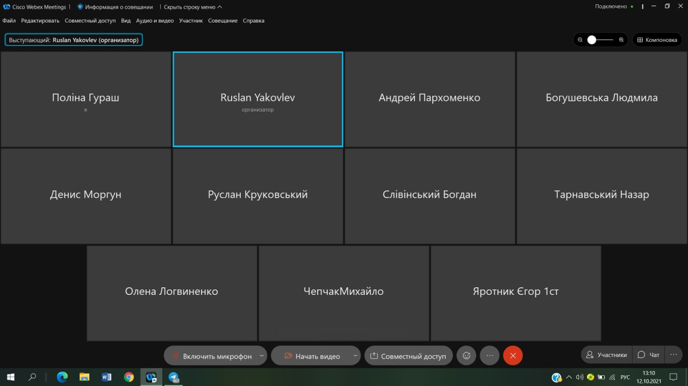

Slide 27
Відслідковується весняна реактивація комах, на присадибних ділянках.

Slide 28
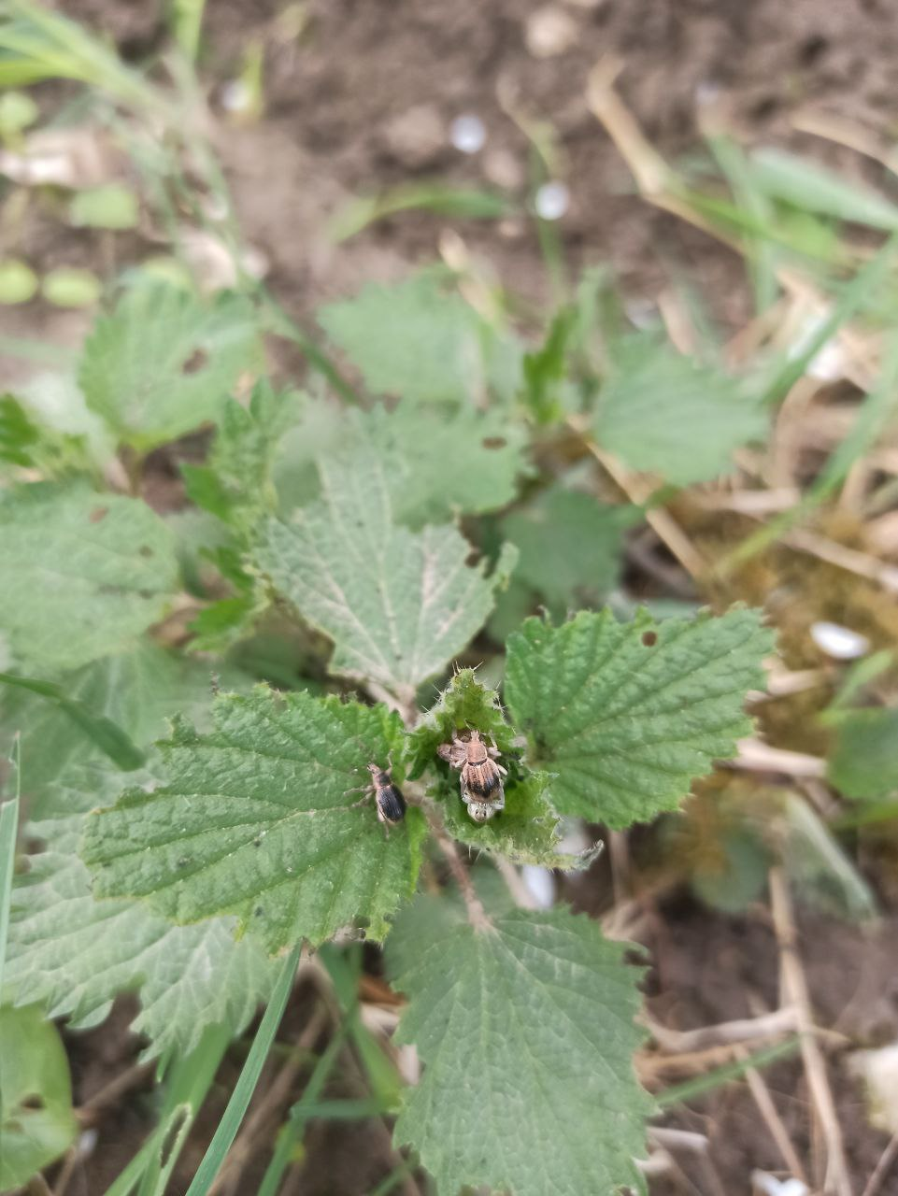
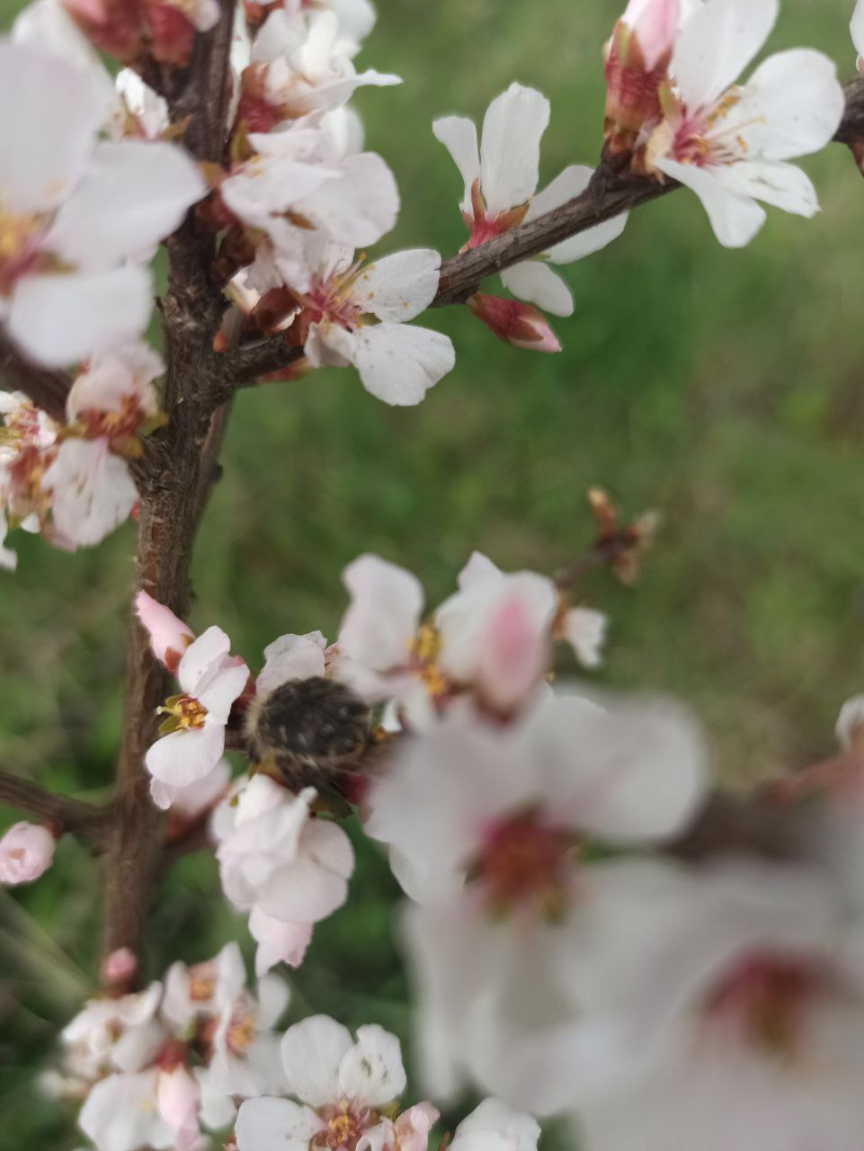

Slide 29
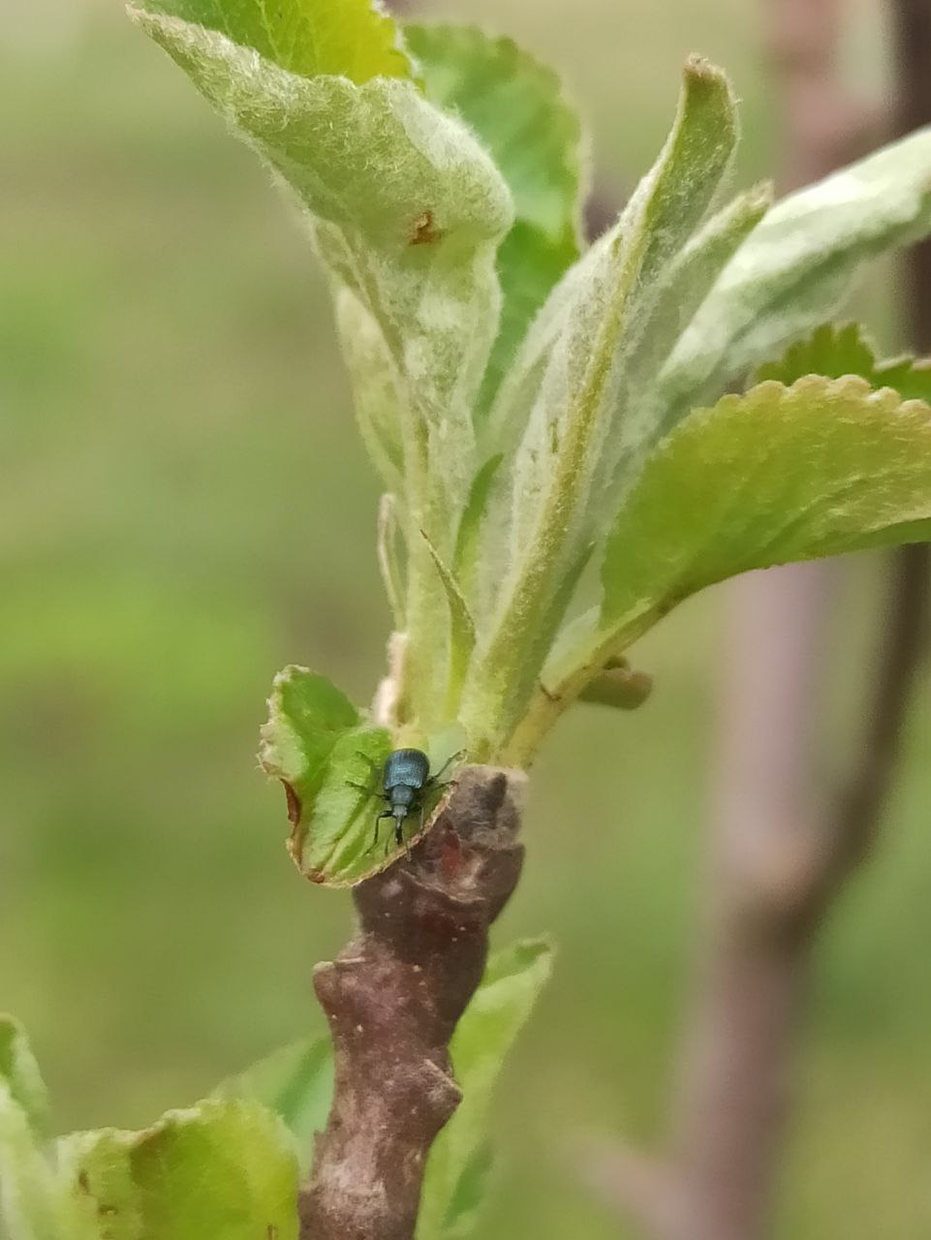

Slide 30
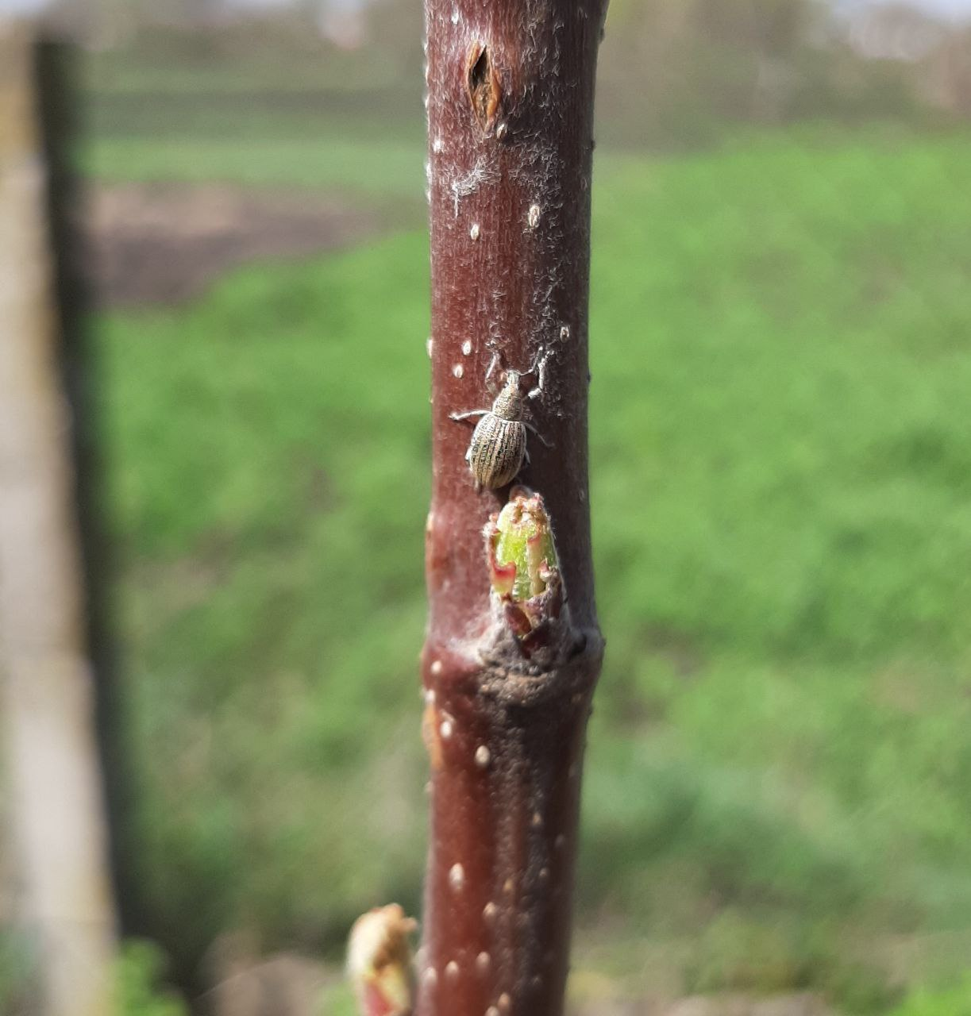

Slide 31
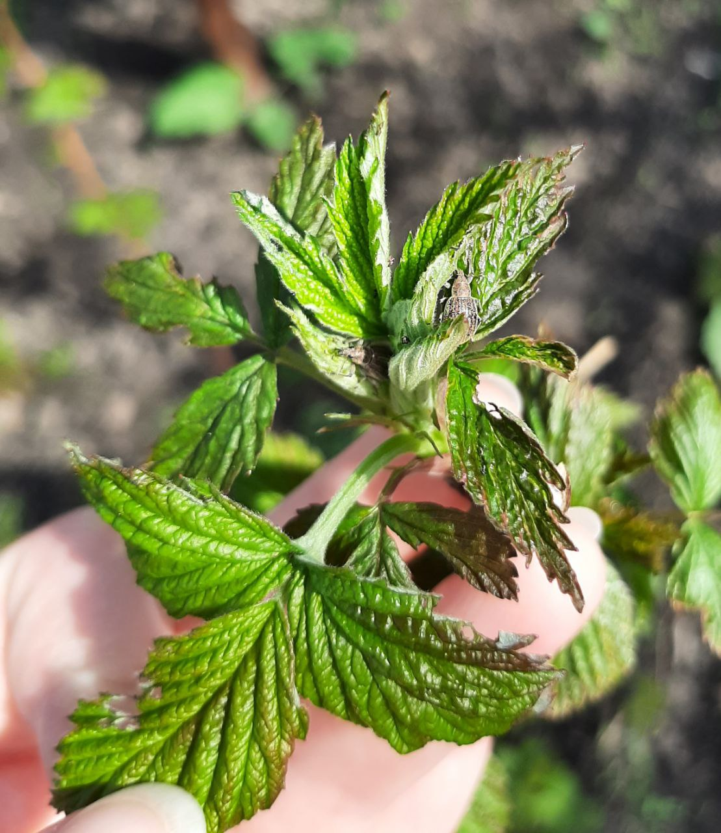

Slide 32
Прийняли участь у X Міжнародній науково-практичній конференції молодих вчених і спеціалістів "СЕЛЕКЦІЯ, ГЕНЕТИКА ТА ТЕХНОЛОГІЇ ВИРОЩУВАННЯ СІЛЬСЬКОГОСПОДАРСЬКИХ КУЛЬТУР", яка відбулася 29 квітня 2022 р. в режимі онлайн.

Slide 33
Досягнуті результати роботи гуртка:
1. Залучення абітурієнтів до вступу на факультет ФЗРБтаЕ завдяки соціальним мережам і відео-ролику щодо діяльності гуртка в тік-ток.
2. Оволодіння методами знаходження ентомофагів їх збирання, розведення та використання для регуляції чисельності шкідливих комах.
3. Освоєння студентами методик, за якими відбувається препарування комах.
4. Проведення фенологічних спостережень за комахами. Розпізнавання органів комах на таблицях, у колекціях. Догляд комах в лабораторних умовах.
5. Гуртківці провели обстеження кущів смородини, місць скупчення брунькових довгоносиків на дикорослих рослинах, а отже найближчим часом слід очікувати їх появу на рослинах смородини.
6. Створення спільної ентомологічної колекції.

Slide 34
Ентомологічні колекції виготовлені гуртківцями

Slide 35
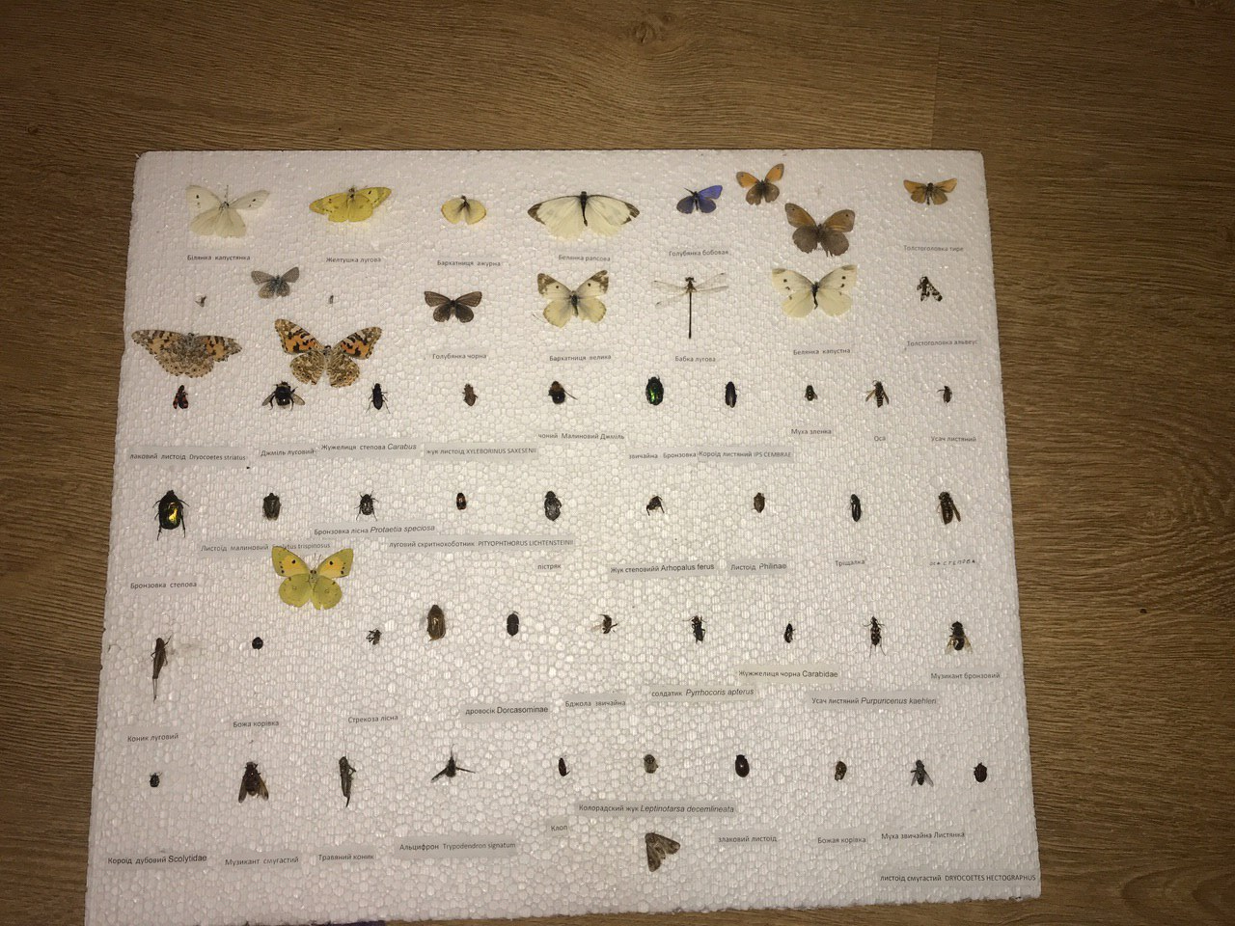

Slide 36
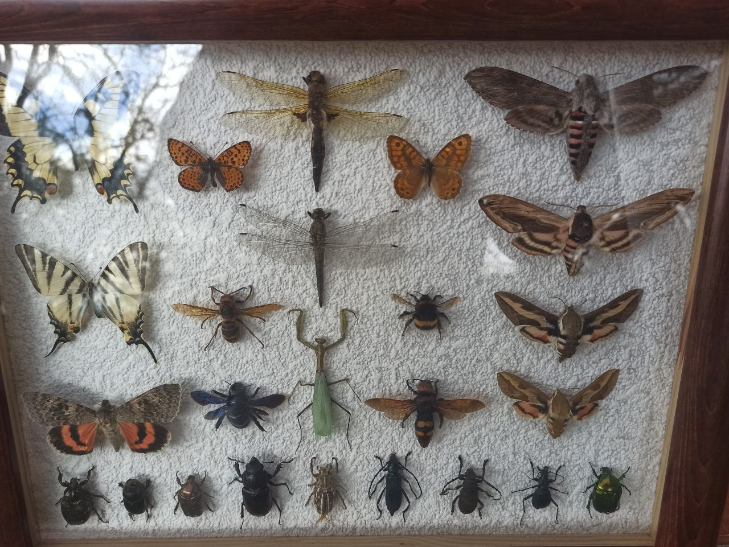

Slide 37
Дякую за увагу!)

